Slide 1
Отчет об исполнении бюджета муниципального образования «Светлогорский район» за 2018 год
г. Светлогорск 20.05.2019

Slide 2
Глоссарий
Бюджет - форма образования и расходования денежных средств, предназначенных для финансового обеспечения задач и функций государства и местного самоуправления
доходы бюджета - поступающие в бюджет денежные средства, за исключением средств, являющихся источниками финансирования дефицита бюджета
расходы бюджета - выплачиваемые из бюджета денежные средства, за исключением средств, источниками финансирования дефицита бюджета
дефицит бюджета - превышение расходов бюджета над его доходами

Slide 3
Основные направления бюджетной политики
Решены главные
бюджетные задачи
увеличение наполняемости доходной части консолидированного бюджета Светлогорского район;
повышение эффективности бюджетных расходов;
Обеспечение сбалансированности районного бюджета;
повышение эффективности управления муниципальными финансами Светлогорского района;
совершенствование межбюджетных отношений;
оптимизацию муниципального долга Светлогорского района.
выполнены все действующие социальные обязательства;
оказание населению муниципальных услуг в отраслях социальной сферы;
поэтапное повышение средней заработной платы отдельным категориям работников в бюджетном секторе экономики в целях реализации указов Президента Российской Федерации.

Slide 4
Исполнение районного бюджета за 2018 год

Slide 5
Динамика исполнения налоговых и неналоговых доходов за 2016-2018гг.
Реформирование межбюджетных отношений

Slide 6
Структура и динамика налоговых доходов за 2017-2018 гг.
Наименование доходного источника | Сумма поступлений (тыс. руб.) |  | Динамика 2018/2017
 | 2017 г | 2018г.
Налог на доходы физических лиц | 47 863 | 51 428 | 107%
Налог на упрощенную систему | 11 002 | 14 008 | 127%
Налог на вмененный доход | 18 266 | 18 630 | 102%
Патентная система | 870 | 1 302 | 150%
Налог на имущество | 15 766 | 13 762 | 87%
Государственная пошлина | 2 736 | 3 596 | 131%
Исполнение бюджетных назначений за 2018 год
101%
94%

Slide 7
Структура и динамика неналоговых доходов за 2017-2018гг
Наименование доходного источника | Сумма поступлений (тыс. руб.) |  | Динамика 2018/2017
 | 2017 г | 2018г.
Доходы в виде арендной платы | 109 531 | 134 100 | 122%
Платежи от муниципальных унитарных предприятий | 118 | 78 | 66%
Доходы от сдачи в аренду имущества | 93 | 106 | 114%
Плата за негативное воздействие на окружающую среду | 257 | 169 | 66%
доходов от оказания платных услуг | 615 | 568 | 92%
штрафов, санкций и возмещения ущерба | 1 061 | 1 760 | 166%
Исполнение бюджетных назначений за 2018 г.

Slide 8
Структура и исполнение безвозмездных поступлений за 2018 г
Безвозмездные поступления зачислены в размере
283 406 т.р.
тыс. рублей

Slide 9
Расходы по функциональному разрезу за 2018 г
Общегосударственные
исполнение 78 630 тыс. руб.
Динамика к 2017 109%

Slide 10
Направления финансового обеспечения в 2018 г
Наименование показателя | План | Факт | Исполнение | Доля в расходах
Расходы на выплаты персоналу | 82 274 | 81 363 | 99% | 16%
Закупка товаров, работ и услуг для муниципальных нужд | 150 640 | 137 170 | 91% | 27%
Социальное обеспечение и иные выплаты населению | 14 506 | 11 945 | 82% | 2%
Капитальные вложения в объекты муниципальной собственности | 14 242 | 3 345 | 23% | -
Межбюджетные трансферты | 11 640 | 11 640 | 100% | 2%
Предоставление субсидий бюджетным, автономным учреждениям и иным некоммерческим организациям | 254 614 | 253 714 | 99% | 49%
Обслуживание муниципального долга | 607 | 513 | 84% | 0,1%
Иные бюджетные ассигнования | 18 744 | 17 570 | 94% | 3%
ВСЕГО РАСХОДОВ: | 547 267 | 517 260 | 91,5% | 100%

Slide 11
Исполнение расходов получателями бюджетных средств
ТЫС.РУБ.
ПЛАНОВЫЕ – 547 267
ИСПОЛНЕНО: 517 260
94,5%

Slide 12
РАСХОДЫ ПО МУНИЦИПАЛЬНЫМ ПРОГРАММАМ
НАИМЕНОВАНИЕ МУНПРОГРАММЫ | ПЛАН | ФАКТ | ИСПОЛНЕНИЕ
Развитие системы образования | 194 399 | 193 676 | 99,6%
Социальная поддержка населения | 27 434 | 27 106 | 98,8%
Развитие культуры | 34 677 | 34 010 | 98,1%
Развитие физической культуры | 12 056 | 11 972 | 99,3%
Безопасность жизнедеятельности населения | 7 731 | 7 314 | 94,6%
Развитие туризма и рекреации | 9 781 | 9 778 | 100%
Управление муниципальными финансами | 19 920 | 19 711 | 99%
Развитие муниципальной службы | 56 384 | 55 303 | 98,1%
Ремонт автомобильных дорог | 51 899 | 51 449 | 99,1%
Профилактика правонарушений | 1 748 | 1 669 | 95,5%
Развитие малого и среднего предпринимательства | 125 | 125 | 100%
Капитальный ремонт крыш | 4 000 | 3 874 | 96,8%
Благоустройство дворовых территорий «Мой двор» | 822 | 822 | 100%
Ремонт муниципального жилищного фонда | 3 564 | 2 477 | 70%
Газификация Светлогорского района | 1 778 | 850 | 48%
Программа Конкретных Дел | 5 533 | 4 974 | 90%
Повышение безопасности дорожного движения | 5 312 | 5 280 | 99,4%
Благоустройство территории г. Светлогорска | 50 748 | 46 552 | 91,7%
Формирование современной городской среды | 9 294 | 5 908 | 63,6%
Развитие сферы ЖКХ п. Донское | 3 919 | 3 672 | 93,7%
Непрограммное направление деятельности | 45 262 | 30 229 | 66,8%

Slide 13
МП «Развитие образования»

Slide 14
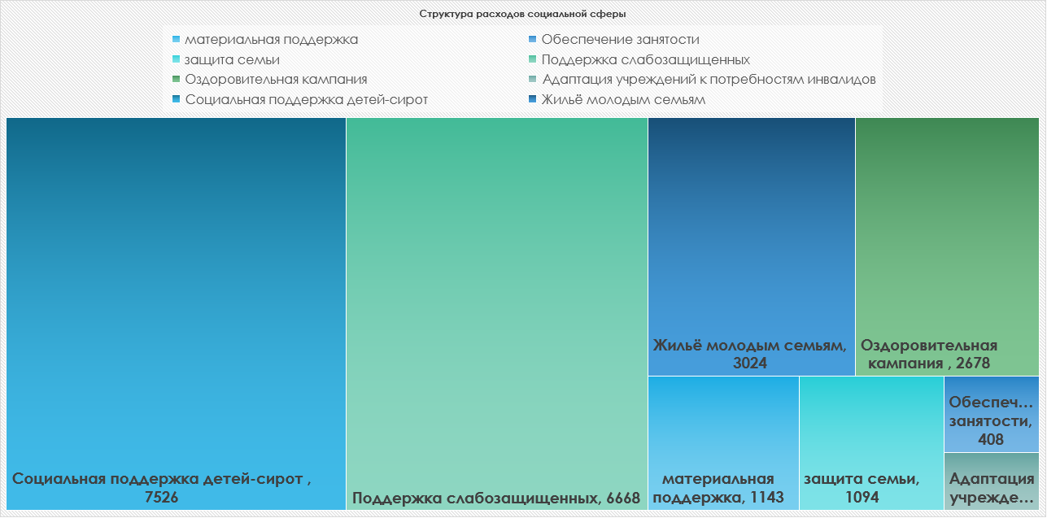
МП «Социальная поддержка населения»
Содержание детей-сирот и детей, оставшихся без попечения родителей, переданных на воспитание под опеку (попечительство), в приемные и патронатные семьи, а также выплата вознаграждения приемным родителям и патронатным воспитателям – 6008,0 тыс. рублей;
- обеспечение деятельности по организации и осуществлению опеки и попечительства в отношении несовершеннолетних – 758,0 тыс. руб.;
- мероприятия для детей-сирот и детей, оставшиеся без попечения родителей – 760,0 тыс. рублей.
Субвенции на выполнение государственных полномочий Калининградской области по осуществлению деятельности по опеке и попечительству в отношении совершеннолетних граждан – 108 тыс. руб.
Субвенции на обеспечение полномочий Калининградской области по социальному обслуживанию граждан пожилого возраста и инвалидов – 5 441,0 тыс. рублей.
Социальные услуги оказаны ‑ 183 гражданам в 1 учреждении (КЦСОН).
Предоставлены социальные выплаты 4 молодым семьям, участника программы
1183 ребенка, обеспечены путевками в организациях отдыха и оздоровления детей

Slide 15
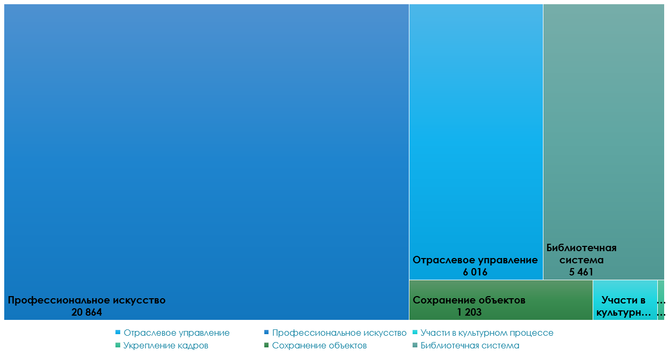
МП «Развитие культуры»
проведены 17 мероприятий на сумму 3 576 тыс. рублей,,
в том числе:
мероприятия регионального масштаба: «День Балтийского поля» и районного масштаба: Открытие курортного сезона; концертная программа, посвященная Дню Победы; Межнациональная школа фольклора и ремёсел; Международный пленэр «Искусство без границ»;
- финансовое обеспечение муниципального задания
МБУ «Дом культуры п. Приморье – 2 440 тыс. руб., проведено 83 мероприятия, с охватом 4 150 человек.
финансовое обеспечение муниципального задания МБУ «ДШИ» по оказанию муниципальных услуг исходя из нормативов и численности – 20261 тыс. руб.;
проведены 3 конкурса в Детской школе искусств им. Гречанинова -153,0 тыс. руб.,
приобретены музыкальные инструменты и комплект звукового оборудования – 49,8 тыс. руб.,
пошив концертных костюмов для хоровых коллективов – 200,0 тыс. рублей.
Кроме этого ДШИ им. Гречанинова победила в региональном конкурсе как Лауреат за III место в номинации Лучшая детская школа искусств в Калининградской области и получила 200,0 тыс. рублей.
В рамках мероприятий средства направлены на:
финансовое обеспечение муниципального задания МБУ «ЦБС» – 5 405 тыс. рублей.
За данный отчетный период библиотеку посетило 37 150 человек;
комплектование книжного фонда библиотек – 56,0 тыс. руб.

Slide 16
МП «Ремонт автомобильных дорог»
тыс. рублей
Капитальный ремонт улицы Балтийская – 28609 тыс. руб., расходы на разработку проектной документации– 1 766,0 тыс. руб.
Ремонт улично-дорожной сети, за счет трансфертов поселений и участия средств района на условиях софинансирования –
21 074,0 тыс. рублей.
За счет указанных средств произведен
ремонт улицы Станционная (Отрадное) – 5683,0 тыс. рублей;
ремонт дороги по ул. Фрунзе (Отрадное) – 2 459,8 тыс. руб.;
ремонт дороги по ул. Игашёва – 1 204,0 тыс. рублей;
ремонт по улицы Горького – 1 666,0 тыс. рублей;
ремонт и благоустройство дворовой территории ул. Мичурина, 4 – 4 046,0 тыс. рублей,
ремонт дорог общего значения г. п. п. Приморье – 1 605,0 тыс. руб.;
ремонт парковки по Калининградскому пр-ту, 77А – 2 440,0 тыс. руб.;
ремонт дворового проезда ул. Новая, 8 – 1 342,0 тыс. руб.

Slide 17
Средняя заработная плата отдельных категорий работников за 2018 год
тыс. руб.

Slide 18
МУНИЦИПАЛЬНЫЕ ЗАИМСТВОВАНИЯ
ТЫС. РУБ.
Одним из приоритетов бюджетной политики Светлогорского района является поддержание экономически безопасного уровня муниципального долга, в том числе муниципальных заимствований Светлогорского района, способных обеспечить решение важных задач развития Светлогорского района.
ПРОФИЦИТ - 6 297,3
БЮДЖЕТНЫЙ КРЕДИТ – 3 674
ОСТАТОК НА СЧЕТЕ - 5 024

Slide 19
СПАСИБО ЗА ВНИМАНИЕ!

